Slide 1

Маркетплейс для интернет-магазина DYZ STORE
Выполнили студенты группы УЭЦ-241 Кочергин А.А., Купаев К.С., Парасковей В.А., Зиненко И.Д., Кадочкин А.А
Принял: Илья Хает

Slide 2

Заказчик. Проблема.
Проблема: Неудобство, трудность, а в отдельных случаях и невозможность оформления заказа определённых товаров на маркетплейсах и в интернет-магазинах России и зарубежья.
Заказчик: интернет-магазин DYZ STORE
Функции:
— Агрегатор товаров
— Упрощённые оплата и заказ в независимости от специфики конкретного поставщика
— Рекламные возможности интернет-магазина
— Визуализация и характеристика товаров

Slide 3
Задачи проекта
Упростить алгоритм оформления индивидуальных заказов
Создать уникальный дизайн
Обеспечить оперативное реагирование технической поддержки на сообщения покупателей
Сделать возможным заказ товаров оптом
Упростить оплату товаров

Slide 4
Анализ аналогов
Один из ярких примеров конкурентов – маркетплейс «Вайлдберрис». При работе с данным маркетплейсом продавцам и покупателям стоит обратить внимание на некоторые недостатки компании:
Случаи потери товара. Такие инциденты не несут системного характера, но, тем не менее, случаи бесследной потери одного или нескольких единиц товара зафиксированы.
Сбои в работе платформы. Некоторые функции сайта могут не работать неделями, при этом через поддержку решить такие проблемы сложно.
Проблема с возвратами. Забрать возвраты с «Wildberries» - большая проблема. Возвращенный товар могут не отдавать по полгода, аргументируя это неготовностью товара к возврату.
Слабая поддержка. Такие проблемы, как баги или возврат товара, служба поддержки решает «спустя рукава». Данная проблема, возможно, связана с неполным штатом сотрудников.

Slide 5
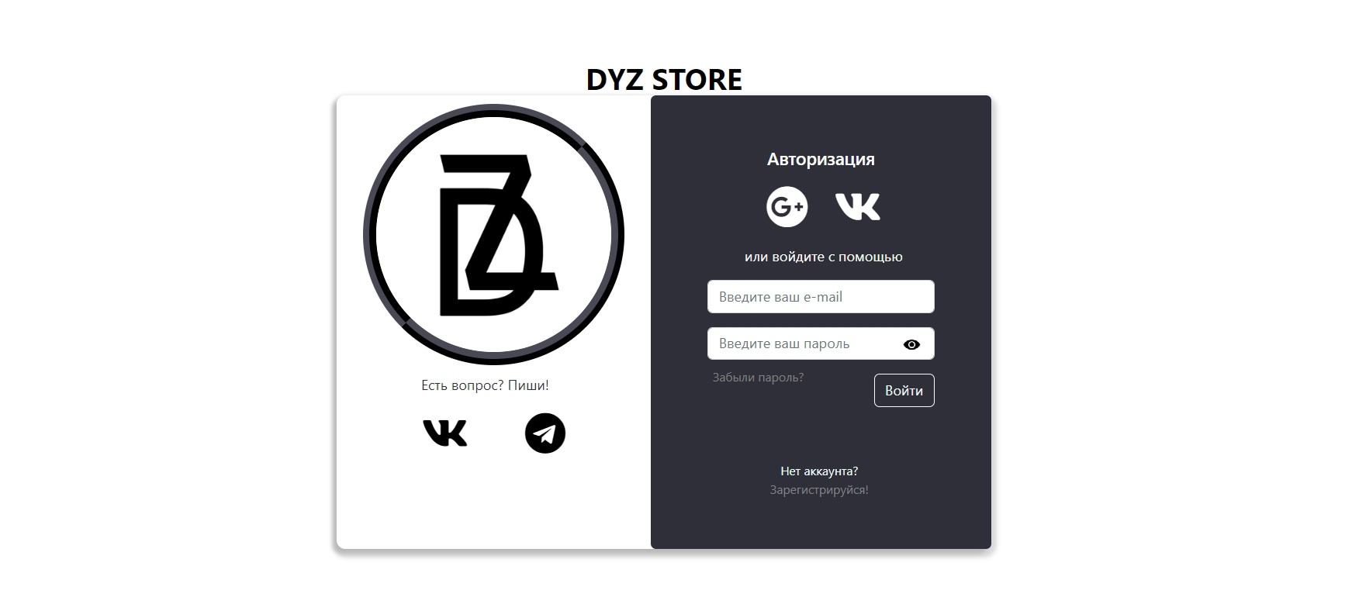
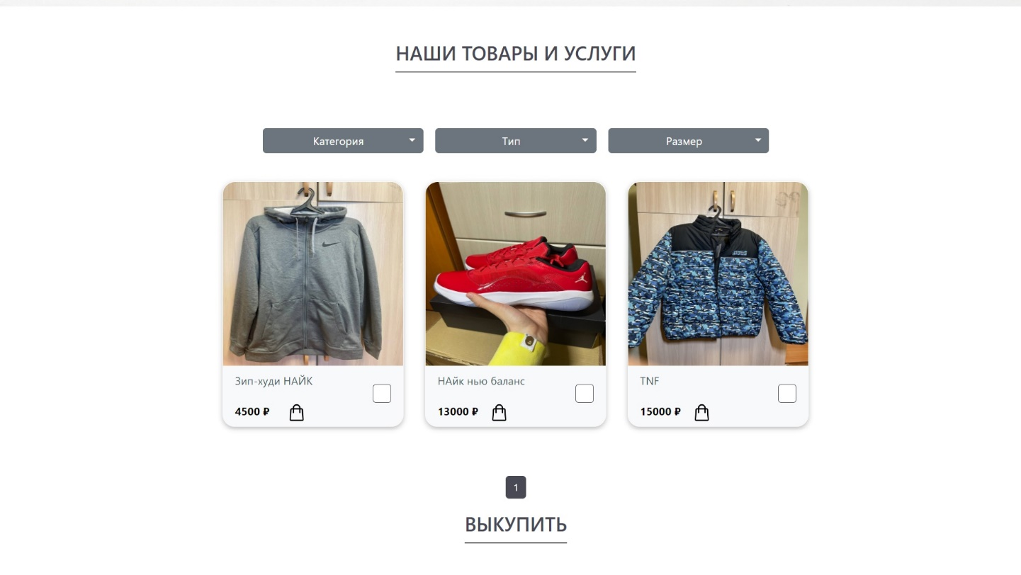
Информация об эксплуатации

Slide 6
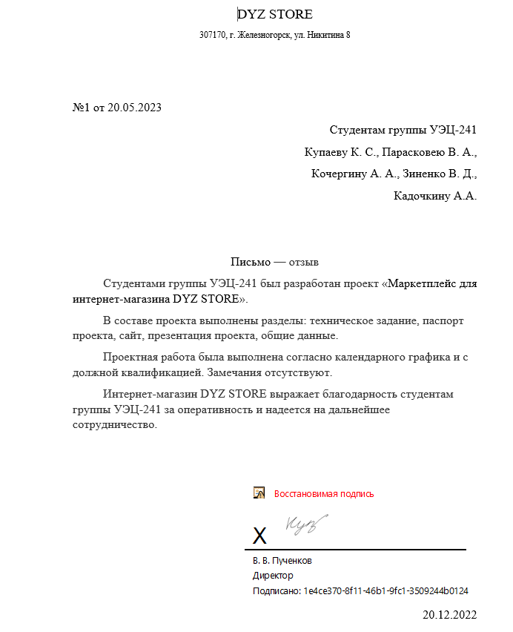
Результаты приемки
https://github.com/Exorser/DYZ-STORE/blob/main/Отзыв.docx

Slide 7
Этапы выполнения проекта
Дата | Событие
10.02.2023 | Подписание соглашения о сотрудничестве с заказчиком
22.02.2023 | Начало разработки проекта
15.03.2023 | Создание готового плана проекта
27.03.2023 | Начало разработки сайта
10.04.2023 | Завершена работа над презентацией проекта
1.05.2023 | Закончена разработка сайта
22.05.2023 | Написан отзыв заказчиком о работе сайта
1.06.2023 | Защита проекта

Slide 8


Затраченные ресурсы
Для достижения поставленной цели и решения проблемы были затрачены усилия и время нашей команды.

Slide 9

Пользователи
Все люди которые интересовались оригинальными брендовыми вещами различных категорий и разнообразной оригинальной техникой. Но в данной сложившейся ситуации они не могут позволить себе приобрести все эти товары на территории РФ.

Slide 10

Репозиторий проекта
https://github.com/Exorser/DYZ-STORE

Slide 11
Команда:
Кадочкин Андрей – Аналитик
Кочергин Андрей – Разработчик
Зиненко Иван - Аналитик
Купаев Кирилл – Разработчик
Парасковей Вадим – Руководитель проекта
QR-код

Slide 12
Спасибо за внимание!

